Slide 1
Návrh a realizace sesterské aplikace pro RTLS urgentního příjmu
Autor: Tran An
Vedoucí: Ing. Jaromír Konečný, Ph.D.

Slide 2
Zadání diplomové práce
Seznámení se s prostředím urgentního příjmu.
Analýza, návrh a specifikace webové aplikace. K návrhu použijte např. jazyk UML.
Vytvoření back-end aplikace komunikující s databází Firebird. Zvolte vhodný nástroj a implementujte aplikaci (ASP.NET, C#, Java, Node JS, …)
Vytvoření front-end uživatelské aplikace. Zvolte vhodný nástroj a implementujte aplikaci (ASP.NET, Angular, React, …)
Nasazení aplikace na server a testování dle vytvořené specifikace
Zhodnocení a závěr

Slide 3
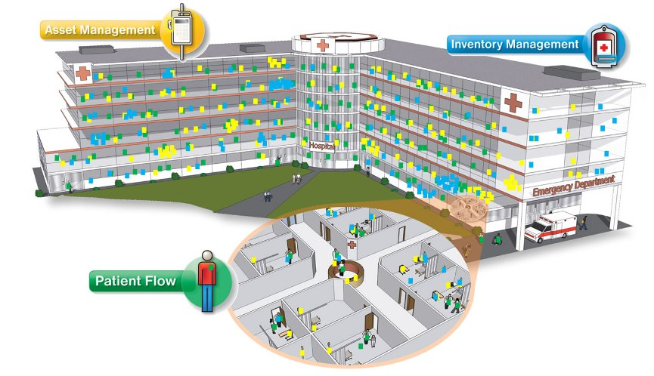

Rozbor problematiky
Zefektivnění urgentního příjmu FNO implementací systému pro lokalizaci v reálném čase
Monitorování, sledování ošetřovacího cyklu pacienta a následné statistické vyhodnocení dat
Cíle:
Vytvoření měřícího nástroje
pro pracovníky urgentního příjmu
Implementace požadavků klienta a
jeho uživatelů
Vytvoření serverové a klientské
části řešení
Obr. 1 budoucnost RTLS systému

Slide 4
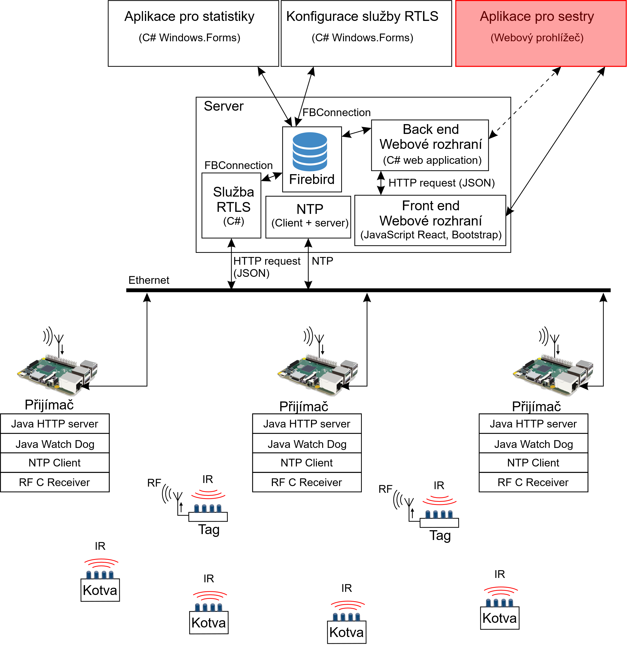
Blokové schéma RTLS systému

Slide 5
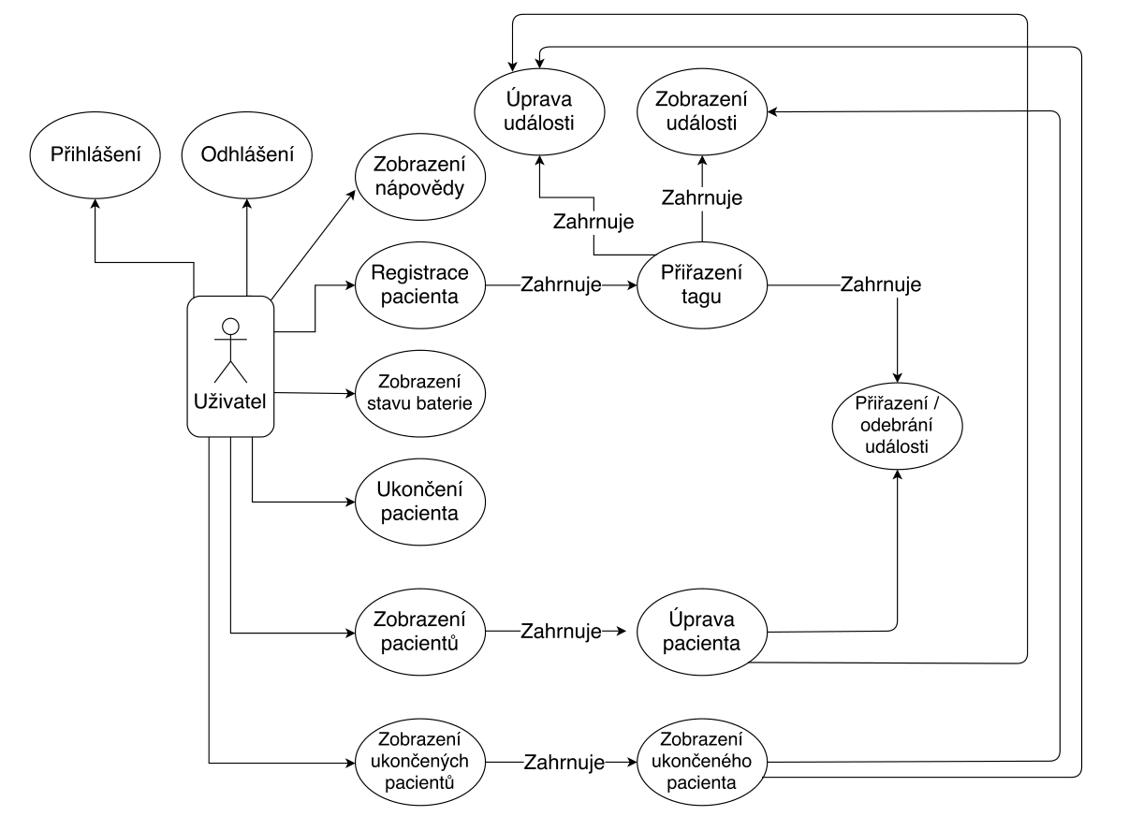
Diagram případu užití sesterské aplikace

Slide 6


Použité technologie
Serverová část
C# Web API
Robustní, lehce škálovatelná a rozšířitelná
Využívající moderní, osvědčené technologie a metodiky
Klientská část
React JS
Multiplatformní
Responzivní

Slide 7
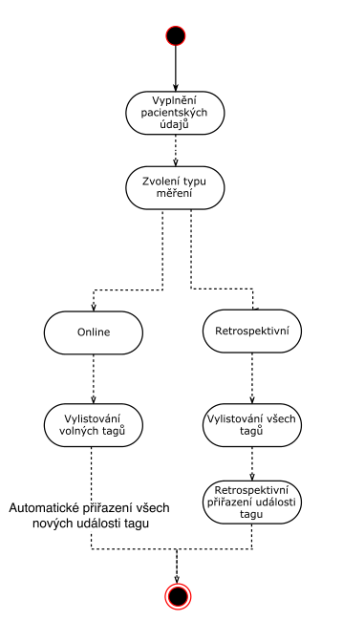
Diagram tvorba pacienta

Slide 8
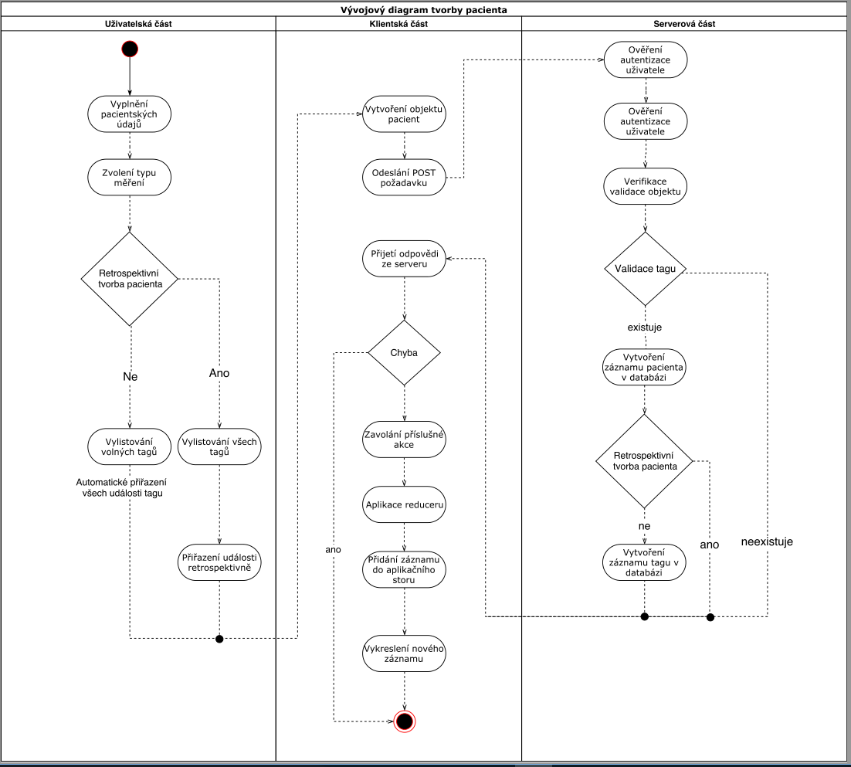
Diagram tvorba pacienta – behind the scene

Slide 9
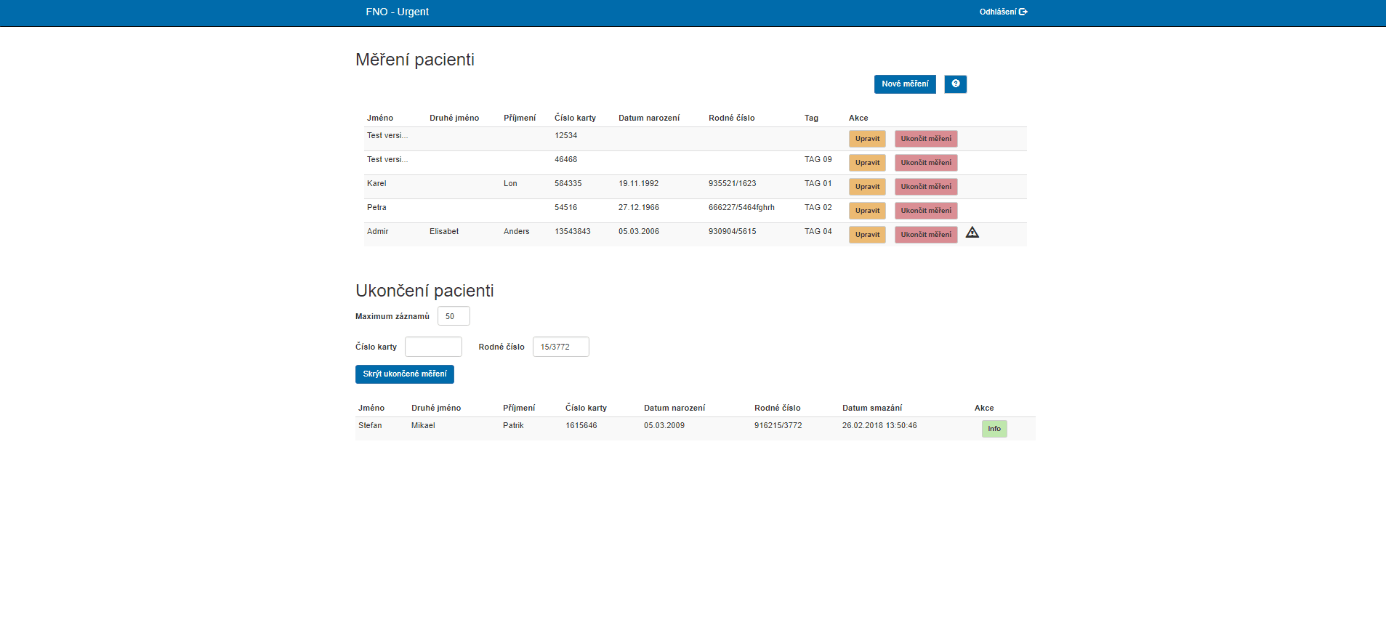
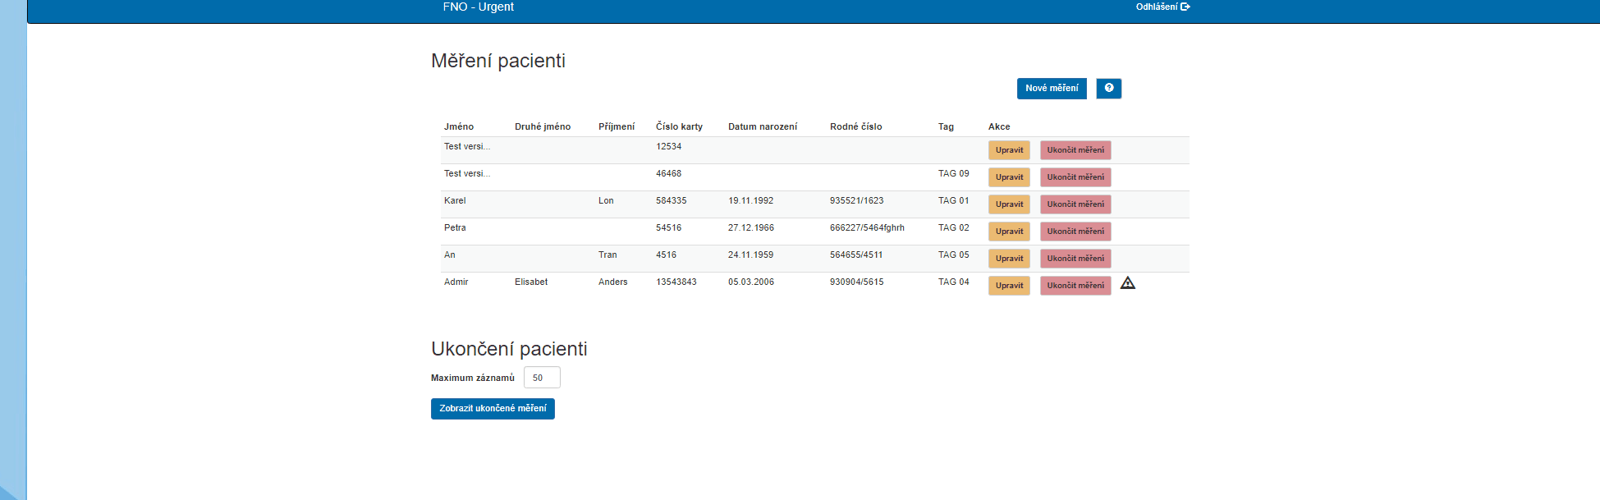
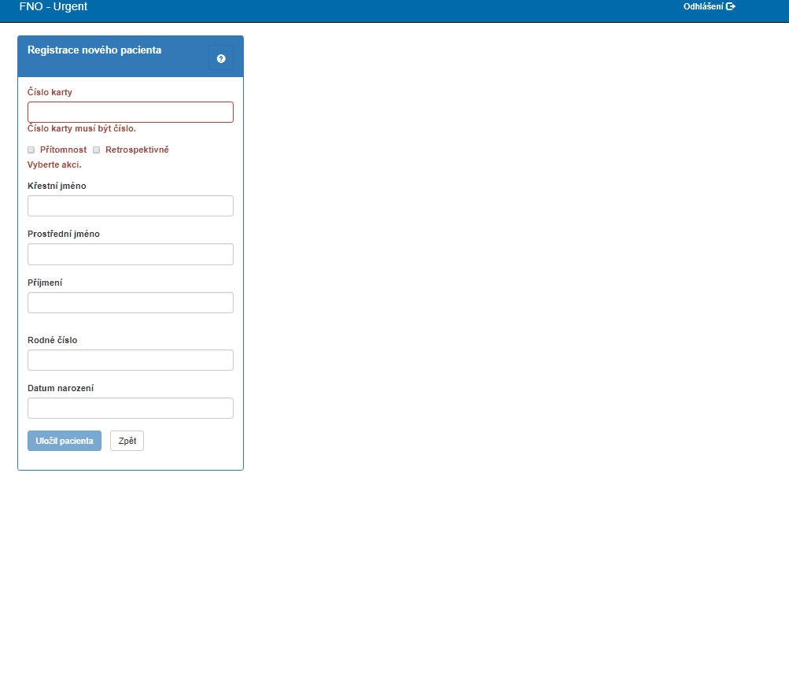
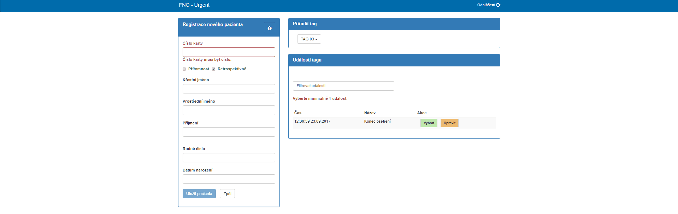
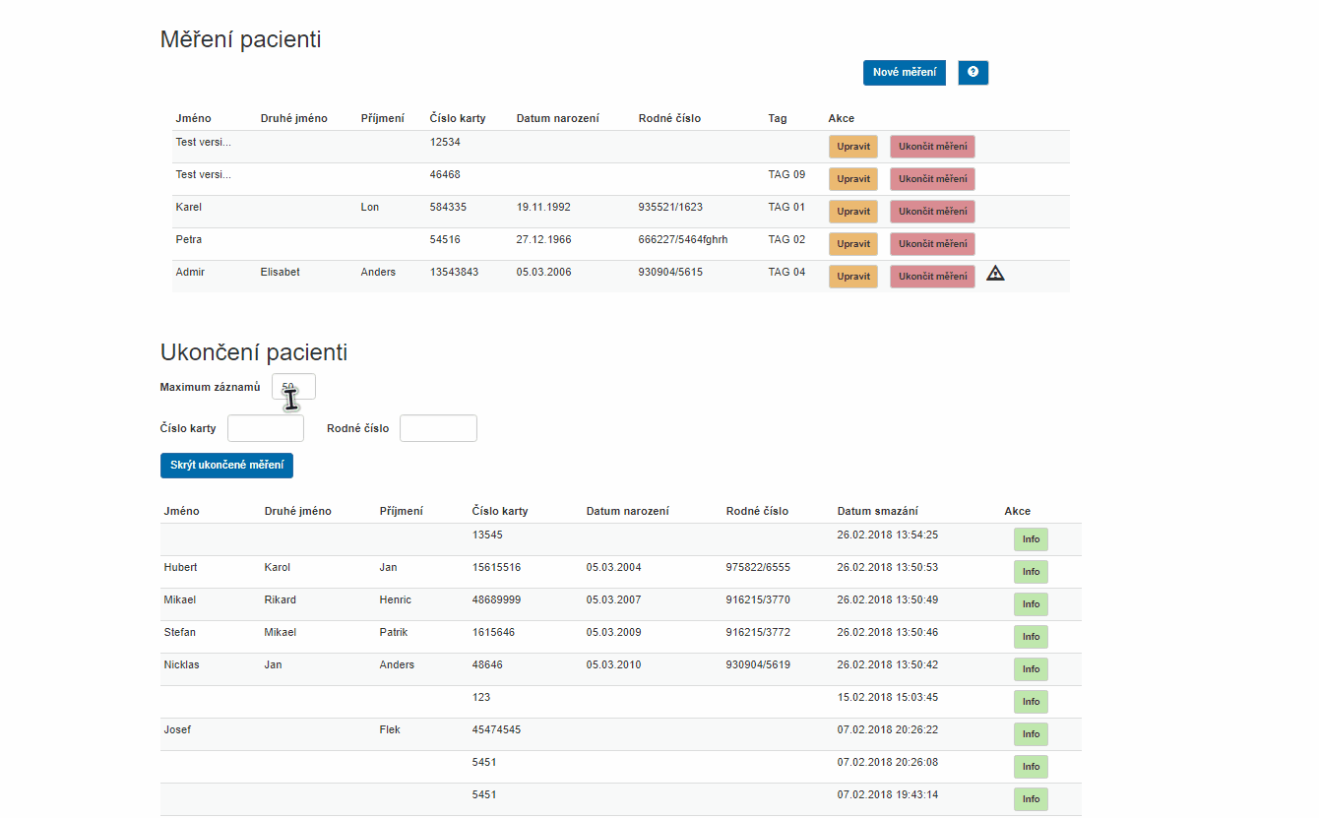
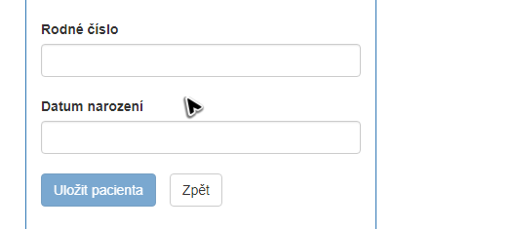

Slide 10
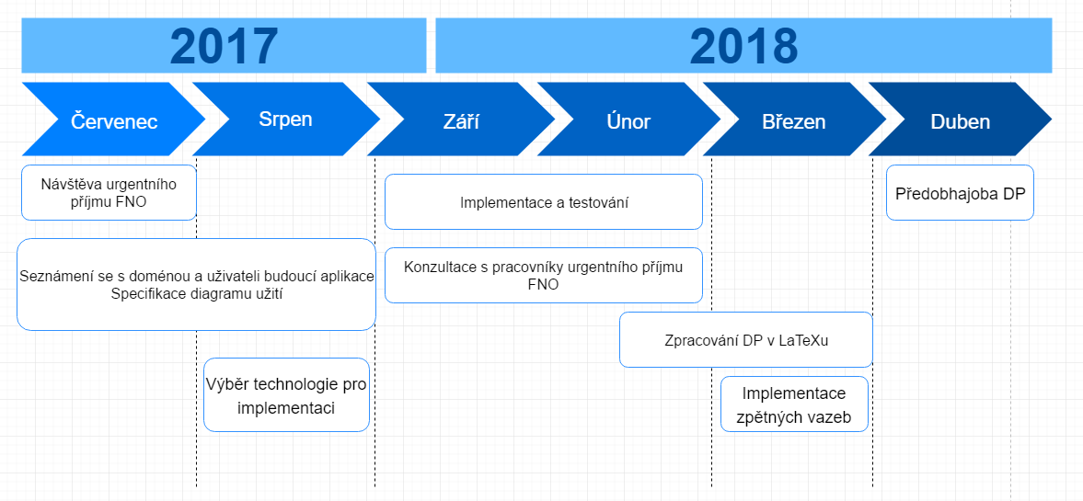
Stav řešení

Slide 11
Závěr
Děkuji za pozornost

Slide 12
Zdroje
Obr. 1: https://dealmarkaz.pk/business-industrial-agriculture/other-business-industry/real-time-locating-system-rtls-i43588

